Slide 1

Primjena PEF bioplastike za ambalažne boce
Elvira Vidović
Konferencija
Plastika i kružno gospodarstvo
Zagreb, 13. studeni 2019.

Slide 2


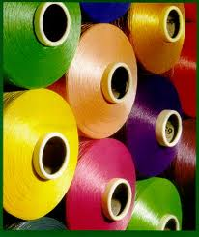
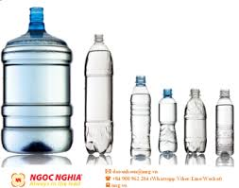
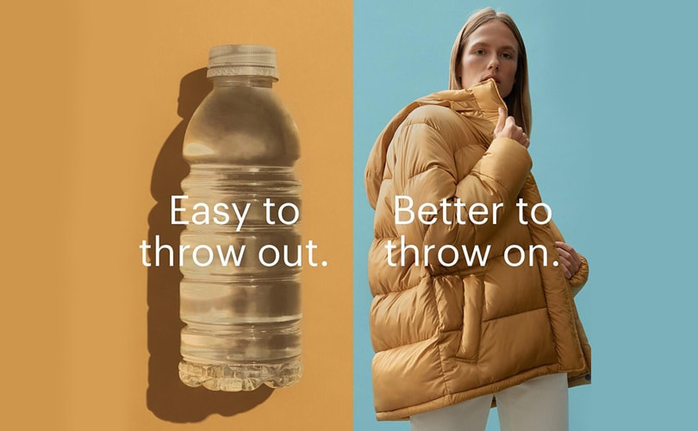
UVOD
Poli(etilen-tereftalat) - (PET)

Slide 3
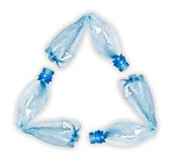
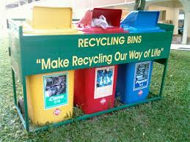
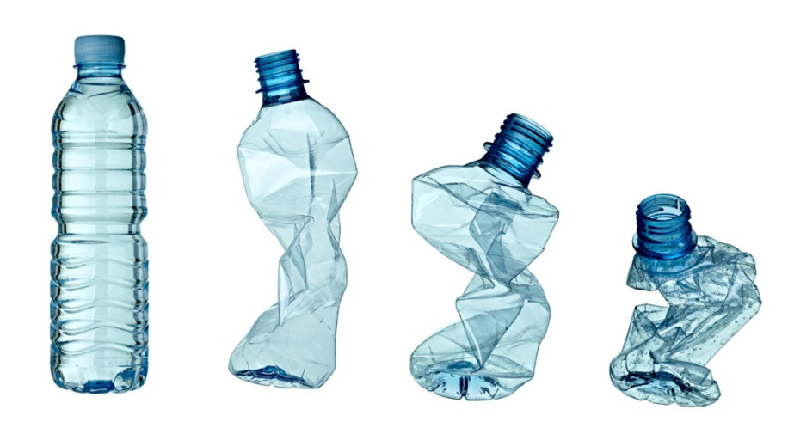
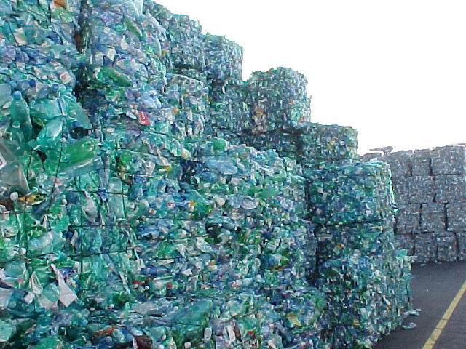
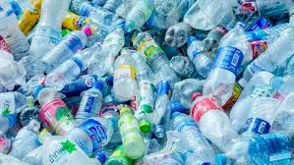
UVOD
Plastični materijali i okoliš

Slide 4
UVOD
Bioplastika
BIOPLASTIKA
Biorazgradiva
plastika
Plastika iz obnovljivih sirovina

Slide 5

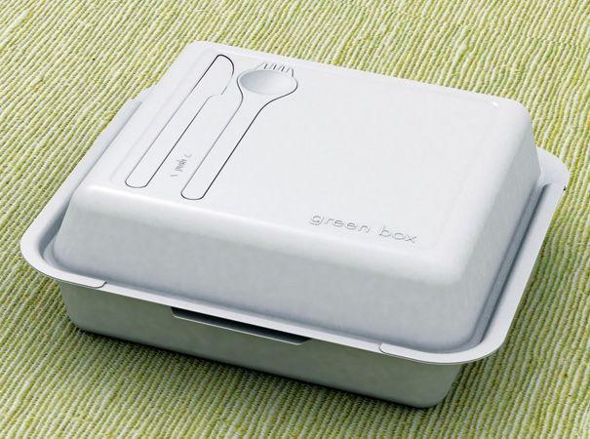
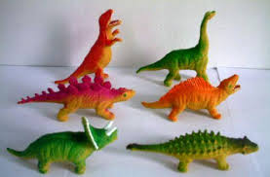
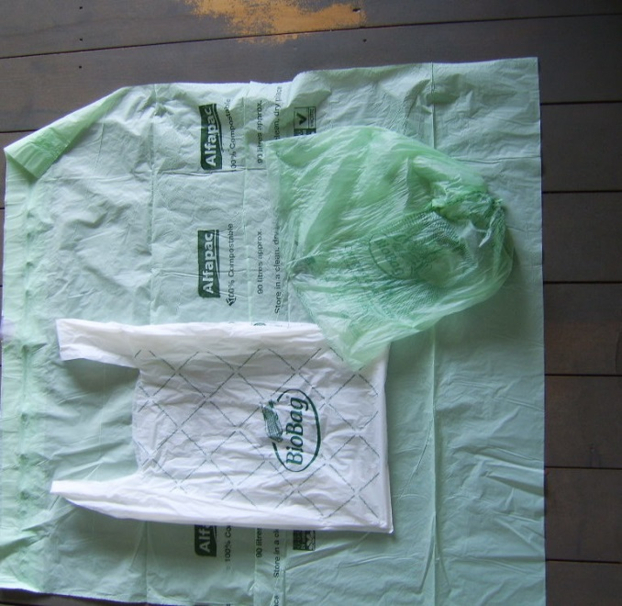
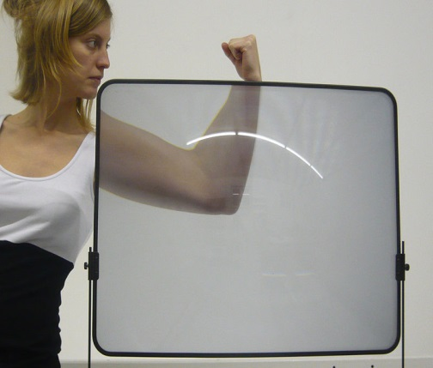
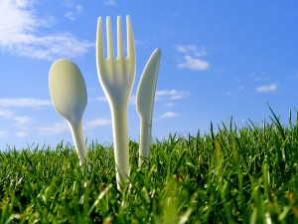
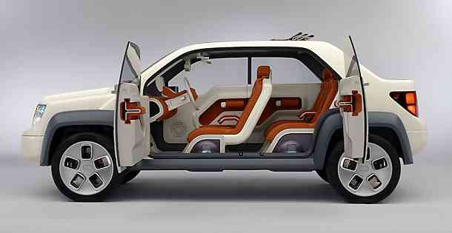
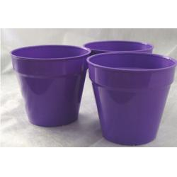
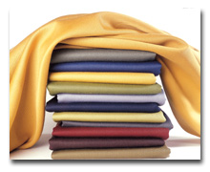
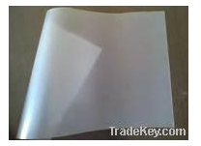
Ambalaža izrađena od NatureWorks PLA

Slide 6
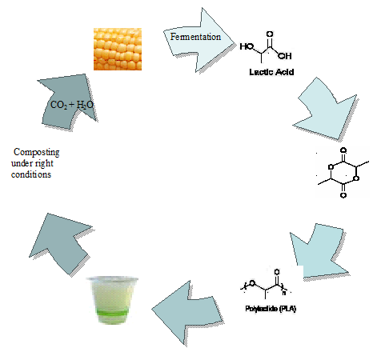
Uvođenje plastičnih materijala bioosnove
Proizvodnja PLA
PLA se može prirediti iz fosilnih sirovina ali se pretežito proizvodi iz obnovljivih sirovina.

Slide 7
Bioplastika - stanje i prognoze
Prognoze za tržište biomaterijala u periodu of 2012. -2017.:
porast s približno $44,0 milijardi 2012. godine na $88,4 milijardi 2017. godine (CAGR 15 %).
Najveći porast očekuje se na tržištu polimera bioosnove - CAGR 22,1% (2012.-2017.) – tekuće istraživanje razvoja biordegradabilnih i biokompatibilnih polimernih biomaterijala koji se koriste za širok spektar namjena.
Sjeverna Amerika najveće je tržište biomaterijala - visok CAGR (2012. – 2017.)
Očekivani porast azijskog tržišta - CAGR 21,5% u razdoblju 2012. - 2017.
PLA ima jako veliki tržišni potencijal
Proizvodni kapaciteti PLA u svijetu bili su procijenjeni na ~200 000 tona u 2015., a pretpostavlja se da će doseći 800 000 tona 2020. godine.

Slide 8
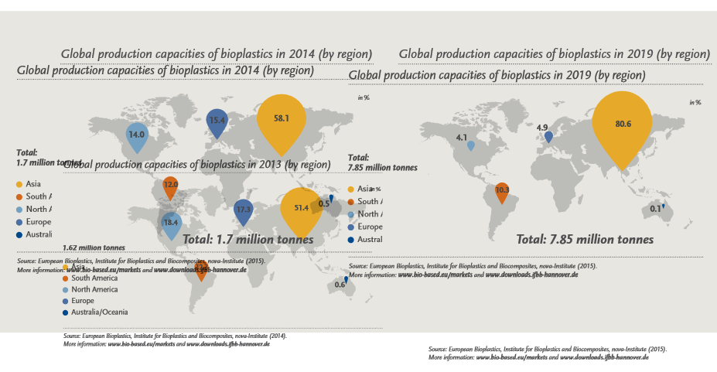

Slide 9
Bioplastika - stanje i prognoze
Prognoze za tržište biomaterijala u periodu of 2018. -2024.:
porast od približno 19 % (CAGR 18.8 %), prema izvještaju Allied Market Research iz 2017.
Svjetski kapaciteti za proizvodnju biomaterijala porasti će sa 2,1 milijuna tona u 2018. godini na 2,6 milijuna tona 2023. godine.
Najveći udio i dalje čine PLA i PHA.

Slide 10
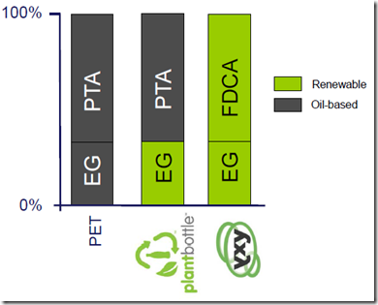
Uvođenje plastičnih materijala bioosnove
Na tržištu se pojavljuju zamjene za konvencionalne plastične materijale
- poli(trimetilen-tereftalat) (PTT) (DuPont), koji sadrži 27 % biosirovine
- bio-PET (Plant BottleTM, Coca-Cola) koji sadrži 30 % biosirovine (etilen-glikol, EG)
2013.

Slide 11
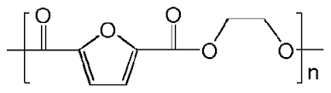
Uvođenje zamjenskih plastičnih materijala bioosnove
Na tržištu se pojavljuju zamjene za konvencionalne plastične materijale
Poli(etilen-furanoat) (PEF)
 |  | PEF | PET
Barijerna svojstva | O₂ | 6-10 x | 1
 | CO₂ | 4-6 x | 1
 | H₂O | 2 x | 1
Mehanička svojstva | Modul | ~1,6 x | 1
Toplinska svojstva | T_{g} (°C) | 86-87 | 74-79
 | T_{m} (°C) | 213-235 | 234-265
Mogućnost dugotrajnijeg skladištenja proizvoda u pakiranjima načinjenim od PEF-a.
Bolja mehanička svojstva – mogućnost izrade ambalaže tanjih stjenki.

Slide 12
Poli(etilen-furanoat) (PEF)
Coca-Cola dalje razvija projekt - tri različita partnera radi razvoja Plant BottleTM koja je u cijelosti (100 %) bioosnove.
Partneri:
Virent (polazna sirovina topivi ugljikohidrati)
Gevo (proizvodnja bio-tereftalne kiseline fermentacijom šećera)
Avantium - zaštićeno ime Aventium YXY, Nizozemska (proizvodnja furanoata iz C₆ šećera, polimerizira s bio-EG dajući bio-poli(etilen-furanoat))

Slide 13
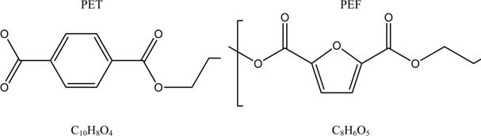
Poli(etilen-furanoat) (PEF)

Slide 14
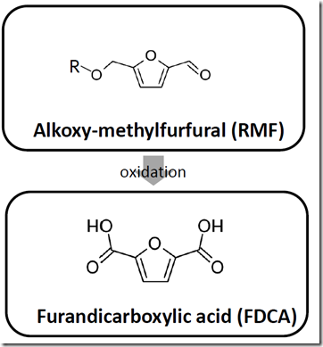
Poli(etilen-furanoat) (PEF)
Ključni korak je proizvodnja furan 2,5-dikarboksilne kiseline (furanske dikiseline) oksidacijom iz alkoksimetilfurfurala (RMF).

Slide 15
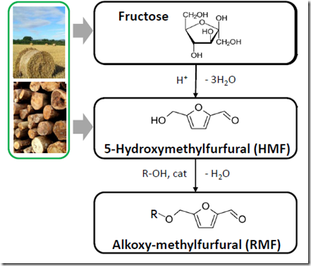
Poli(etilen-furanoat) (PEF)
Alkoksimetilfurfural (RMF) dobiva se iz fruktoze ili 5-hidroksimetilfurfurala (HMF).

Slide 16
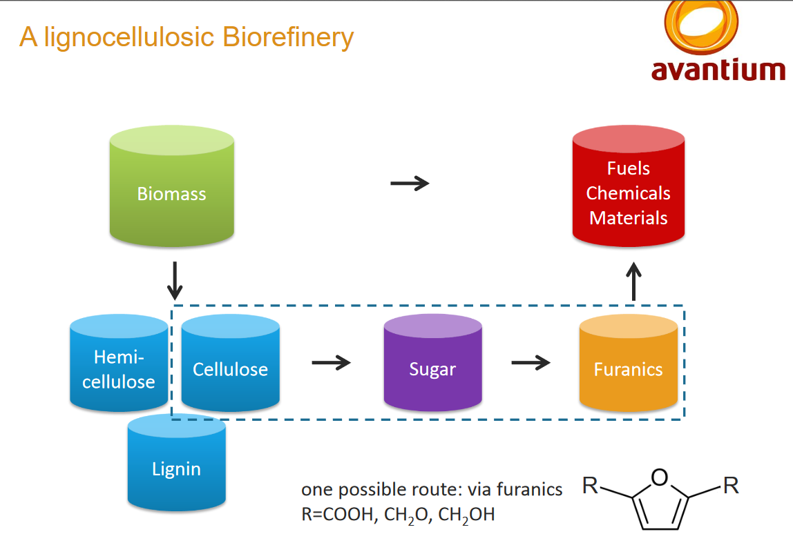

Slide 17
Prednosti poli(etilen-furanoata)
PEF je vrlo sličan PET-u, po svojstvima bolji, a dobiva se u cijelosti iz bioobnovljivih izvora.
Boce izrađene od PEF-a su bolje jer:
potrebno je manje materijala
laganije su
postojanije su
sadržaj se čuva nepromijenjen duže vrijeme
(u slučaju spaljivanja CO₂ neutralan).
PEF bi mogao zamijeniti višeslojne materijale koje je teško reciklirati.

Slide 18
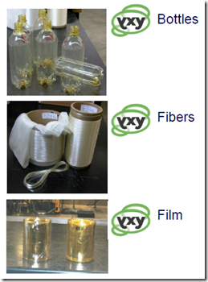
Prerada poli(etilen-furanoata)
Avantium YXY pokazao da se njihov PEF može prerađivati u različite proizvode na postojećim linijama za preradu PET-a.

Slide 19
Ulaganja u proizvodnju poli(etilen-furanoata)
2009. Coca-Cola na tržište uvodi reciklabilan PET ( Plant BottleTM)
Prosinac 2011. : - Aventium zvanično otvara pilot postrojenje za proizvodnju PEF-a u Galeenu, Nizozemska.
- Coca-Cola sklapa ugovor s kompanijama Virent, Gevo i Aventium
Lipanj 2012. Coca-Cola, Ford, Heinz, NIKE i P&G obznanili su rad na zajedničkom projektu pod nazivom Plant PET Technology Collaborative (PTC) radi razvoja PET materijala i vlakana 100 % bioosnove .
2014. Aventium sklopio ugovor s vrijedan 50 mil. dolara Swire Pacific, Coca-Colom, DANONE, ALPLA.
2016. Aventium planira pokretanje komercijalne proizvodnje furan 2,5-dikarboksilne kiseline i PEF-a u obujmu od 50 000 tona godišnje.

Slide 20
Razvoj proizvodnje poli(etilen-furanoata)
Tvrtka | Djelatnost | Patenti u području (broj patenata)
Avantium | Vodeća tehnološka kompanija specijalizirana za istraživanje naprednih katalizatora. Realizacija u okviru dviju jedinica: Catalysis i YXY. | Procesi priprave PEF (4) Proizvodnja vlakana (1) Recikliranje (1)
Procter & Gamble Co. (P & G) | Multinacionalna američka kompanija koja proizvodi robu široke potrošnje, za kozmetičku njegu žena, djece i obitelji, sredstava za čišćenje, i dr. | Pelene (4) Ambalažni materijali (3) Proizvodnja vlakana (4)
Societe des Eaux Minerales d'Evian SA | Tvrtka kći DANONE-a, osnovana 1970. godine, proizvodi boce za mineralnu vodu. | Proizvodnja boca (7)
Canon Inc | Japanska tvrtka specijalizirana za proizvodnju vezanu za fotografiju I optičke proizvode. To je 10.-ta kompanija po veličini u Japanu s obzirom na tržišni udio. | Kompoziti i smjese na osnovi PEF-a (6) Proizvodnja filmova (1) Modificiranje PEF-a (1)
Toray Industries, Inc. | Japanska muiltinacionalna tvrtka, izvorno se bavila vlaknima i tekstilom, plastikom i kemikalijama. S vremenom je svoju djelatnost proširila i na farmaceutiku, biotehnologiju i R & D, medicinske produkte, elektroniku, membrane za reverznu osmozu, elektroniku, IT proizvode te napredne kompozitne materijale. | Pelene (4) Ambalažni materijali (3) Proizvodnja vlakana (4)

Slide 21
Kemijsko/toplinsko recikliranje – tehnološka unapređenja
Potrebno je reciklirati oko deset milijuna tona plastičnih boca.
Trenutno, manje od 10 % prikupljene plastike se reciklira.
WO2015056377 by IBM
Alkohol sa 2 do 5 ugljikovih atoma, aminski organski katalizator, 150 to 250° C
PEF
Polimeri visoke čistoće za izradu boca za piće
US9073886 by Furanix (Avantium)
Voda ili alkohol
(1 do 12 atoma ugljika)
Katalizator depolimerizacije
(kiseli katalizator, metal ili baza)
PEF
Furan dikarboksilna kiselina + diol

Slide 22

Carbios - uspostavlja tehnologiju recikliranja na osnovi enzima
WO2015067619
Enzim koji modificira polimer
(hidrolaza ili oksidaza)
PEF
Intermedijeri za proizvodnju metana
WO2015097104
Depolimeraza
s afinitetom za PEF
Oporabljeni monomeri za ponovnu proizvodnju polimera
PEF
TORAY
INDUSTRIES
WO2014079844
US20130344345
PEF is used to make biaxially oriented bio-based polyester window films and laminates
US20140004286
Balloon made from a laminate film bio-based PEF homopolymer
Enzimi
(kutinaze, lipaze, esteraze)
PEF
Monomeri
Novosti (rujan 2015): Carbios – stavio u pogon pilot-postrojenje u Saint-Beauzireu, Francuska, za biorazgradivu plastiku, kapaciteta 40 kilograma na sat, primjenom tehnologije na osnovi enzima.

Slide 23
Švicarska metoda sinteze PEF-a vs. Avantium YXY tehnologije
Istraživački tim sa ETH sveučilišta (ETH Zurich University) Jan-Georg Rosenboom, Peter Fleckenstein i Giuseppe Storti unaprijedili su Avantiumovu tehnologiju:
Skraćuje se vrijeme proizvodnje s nekoliko dana na nekoliko sati
Sprečava se žuto obojenje gotovog proizvoda
Poboljšane strukturne karakteristike materijala (makromolekule u obliku velikih prstenova umjesto u obliku lanaca)
Brza i kontrolirana polimerizacija
Ne nastaju sporedni produkti
Proizvodnja uz manju potrošnju energije

Slide 24
Situacija na terenu….
2017. godine Nizozemska je dodijelila 25 milijuna € konzorciju „PEFerence” koji okuplja 11 tvrtki (Synvina , Avantium, BASF,ereos Participations, Alpla Werke Alwin Lehner GmbH & Co Kg, OMV Machinery Srl, Croda Nederland B.V., Nestec Sa, Lego System As,…)
Početkom 2018. godine iz Avantiuma su objavili da planiraju povećanje kapaciteta tvornice u Antverpenu, prvotno planirana izgradnja kapaciteta od 50 000 tona/god.
Pilotna faza se produljuje te se po novome puštanje u pogon planira 2023. ili 2024. godine.
Šansa za Švicarsku tehnologiju?

Slide 25
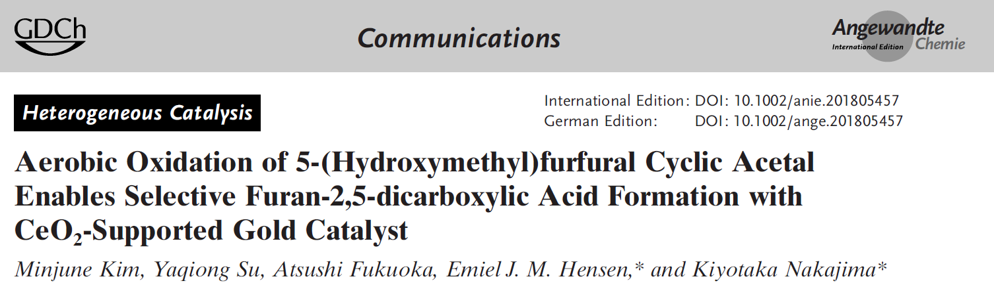

Suradnja Nizozemske i Japana
Japanski i holandski istraživački timovi predvođeni profesorom Kiyotaka Nakajimom sa Sveučilišta Hokaido i profesorom Emielom JM Hensenom sa Sveučilišta Eindhoven uspjeli su proizvesti FDCA u visokom iskorištenju bez stvaranja nusprodukata što predstavlja veliko poboljšanje procesa.

Slide 26
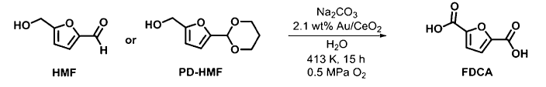
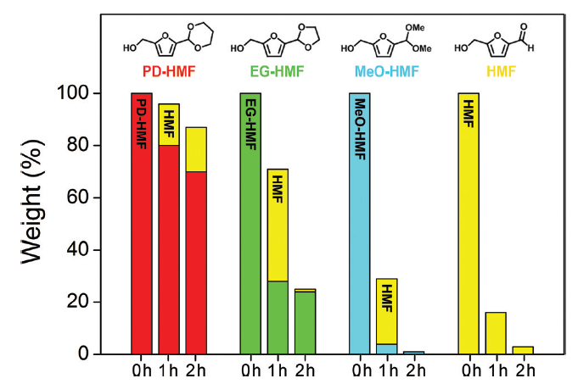

Slide 27
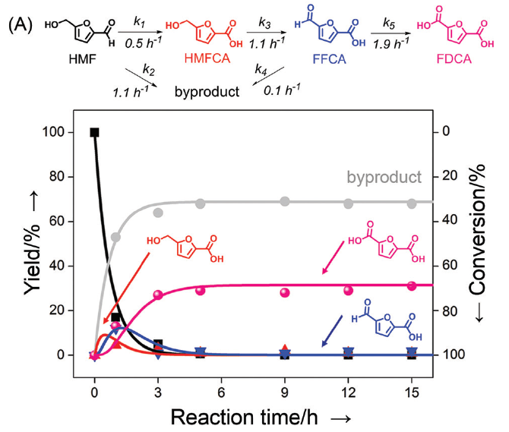

Slide 28
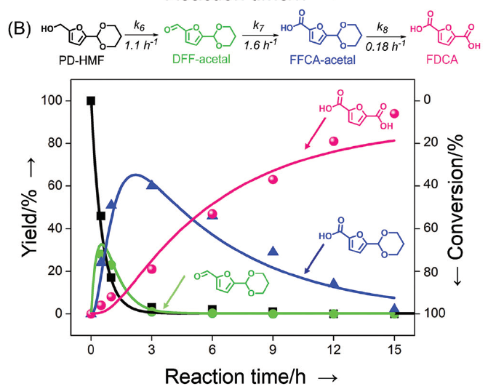

Slide 29
Literatura
http://www.enf2015.eu/wp-content/uploads/2015/06/PlenaryII_PEF_a_100_bio-based_polyester_Gert-JanGruter_11062015_final.pdf
http://www.carbios.fr/en/polymers-derived-from-recycling
http://www.biofuelsdigest.com/bdigest/2015/01/06/avantium-biofuels-digests-2015-5-minute-guide/
European Bioplastics e.V., 2016. Bioplastics – facts and figures. European Bioplastics. https://docs.european-bioplastics.org/2016/publications/EUBP_facts_and_figures.pdf

